Slide 1

第19讲
AD和DA

Slide 2
PCF8591简介
PCF8591是一个单片集成、单独供电、低功耗、8-bit CMOS数据获取器件。PCF8591具有4个模拟输入、1个模拟输出和1个串行I²C总线接口。PCF8591的3个地址引脚A0, A1和A2可用于硬件地址编程，允许在同个I2C总线上接入8个PCF8591器件，而无需额外的硬件。在PCF8591器件上输入输出的地址、控制和数据信号都是通过双线双向I²C总线以串行的方式进行传输。
AD和DA的概念
AD转换的功能是把模拟量电压转换为数字量电压。DA转换的功能正好相反，就是讲数字量转换位模拟量。
分辨率的概念
一位数字量所表示的电压值。对于5V的满量程，采用８位的DAC时，分辨率为5V/256＝19.5mV。

Slide 3
芯片介绍
PCF8591 是具有I2C 总线接口的8 位A/D 及D/A 转换器。有4 路A/D 转换输入，1 路D/A 模拟输出。这就是说，它既可以作A/D 转换也可以作D/A 转换。A/D 转换为逐次比较型。电源电压典型值为5V。
AIN0～AIN3：模拟信号输入端。
A0～A3：引脚地址端。
VSS：电源负极。
SDA、SCL：I2C 总线的数据线、时钟线。
OSC：外部时钟输入端，内部时钟输出端。
EXT：内部、外部时钟选择线，使用内部时钟时EXT 接地。
AGND：模拟信号地。
VREF：基准电源端。
AOUT：D/A 转换输出端。
VDD：电源端。（2.5～6V）

Slide 4
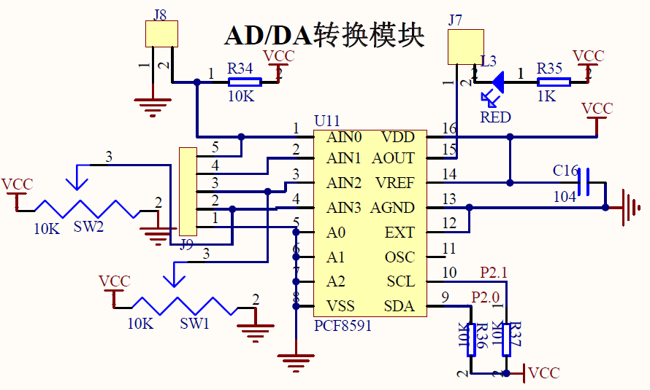
模块原理图

Slide 5
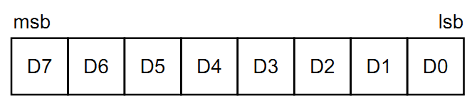
PCF8591的器件地址
PCF8591 采用典型的I2C 总线接口器件寻址方法，即总线地址由器件地址、引脚地址和方向位组成。飞利蒲公司规定A/D 器件地址为1001。引脚地址A2A1A0，其值由用户选择，因此I2C 系统中最多可接2^3=8 个具有I2C 总线接口的A/D 器件。地址的最后一位为方向位R/w ，当主控器对A/D 器件进行读操作时为1，进行写操作时为0。总线操作时，由器件地址、引脚地址和方向位组成的从地址为主控器发送的第一字节。
D7~D4：飞利浦公司规定为：1001
D3~D1：分别是A2、A1、A0的电平，我们原理图上面是全部接地，所以为000。
D0：为方向设置，当为1时进行读操作，当为0时进行写操作。

Slide 6
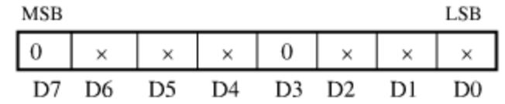
PCF8591的控制寄存器
D1、D0 | AD通道选择00通道0,01通道1,10通道2,11通道3
D2 | 自动增益选择（有效位为1）
D5、D4 | 输入模式选择：00四路单数输入；01三路差分输入；10单端与差分配合输入；11为模拟输入有效
D6 | 模拟输出使能位。（时能为1）

Slide 7
I²C总线的数据传送
  起始信号
  终止信号
  字节传送与应答
起始和终止信号都是由主机发出的，在起始信号产生后，总线就处于被占用的状态；在终止信号产生后，总线就处于空闲状态。
在起始信号后必须传送一个从机的地址（7位），第8位是数据的传送方向位（R/T），用“0”表示主机发送数据（T），“1”表示主机接收数据（R）。每次数据传送总是由主机产生的终止信号结束。但是，若主机希望继续占用总线进行新的数据传送，则可以不产生终止信号，马上再次发出起始信号对另一从机进行寻址。

Slide 8
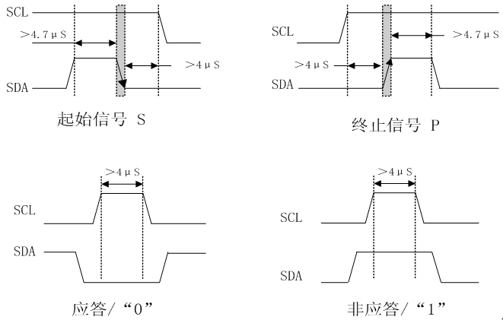
起始、终止、应答信号时序图
主机可以采用不带I2C总线接口的单片机，如80C51、AT89C2051等单片机，利用软件实现I2C总线的数据传送，即软件与硬件结合的信号模拟。为了保证数据传送的可靠性，标准的I2C总线的数据传送有严格的时序要求。I2C总线的起始信号、终止信号、发送“0”及发送“1”的模拟时序 ：

Slide 9
起始信号
/*******************************************************************
启动总线函数
函数原型: void Start_I2c();
功能: 启动I2C总线,即发送I2C起始条件.
********************************************************************/
void Start_I2c()
{
sda=1; /*发送起始条件的数据信号*/
_nop_();
scl=1;
_nop_(); /*起始条件建立时间大于4.7us,延时*/
_nop_(); _nop_(); _nop_(); _nop_();
sda=0; /*发送起始信号*/
_nop_(); /* 起始条件锁定时间大于4μs*/
_nop_(); _nop_(); _nop_(); _nop_();
scl=0; /*开启I2C总线，准备发送或接收数据 */
_nop_(); _nop_();
}

Slide 10
终止信号
/*******************************************************************
结束总线函数
函数原型: void Stop_I2c();
功能: 结束I2C总线,即发送I2C结束条件.
********************************************************************/
void Stop_I2c()
{
sda=0; /*发送结束条件的数据信号*/
_nop_(); /*发送结束条件的时钟信号*/
scl=1; /*结束条件建立时间大于4μs*/
_nop_(); _nop_(); _nop_(); _nop_(); _nop_();
sda=1; /*发送I2C总线结束信号*/
_nop_(); _nop_(); _nop_(); _nop_();
}

Slide 11
应答信号
/********************************************************************
应答子函数
函数原型: void Ack_I2c(bit a);
功能: 主控器进行应答信号(可以是应答或非应答信号，由位参数a决定)
********************************************************************/
void Ack_I2c(bit a)
{
if(a==0)sda=0; /*在此发出应答或非应答信号 */
else sda=1;
_nop_(); _nop_(); _nop_();
scl=1;
_nop_(); /*时钟低电平周期大于4μs*/
_nop_(); _nop_(); _nop_(); _nop_();
scl=0; /*清时钟线，开启I2C总线以便继续接收*/
_nop_(); _nop_();
}
/*时钟低电平周期大于4μs*/

Slide 12
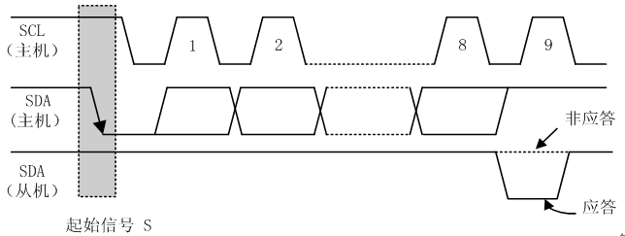
字节传送与应答
每一个字节必须保证是8位长度。数据传送时，先传送最高位（MSB），每一个被传送的字节后面都必须跟随一位应答位（即一帧共有9位）。

Slide 13
由于某种原因从机不对主机寻址信号应答时（如从机正在进行实时性的处理工作而无法接收总线上的数据），它必须将数据线置于高电平，而由主机产生一个终止信号以结束总线的数据传送。
如果从机对主机进行了应答，但在数据传送一段时间后无法继续接收更多的数据时，从机可以通过对无法接收的第一个数据字节的“非应答”通知主机，主机则应发出终止信号以结束数据的继续传送。
当主机接收数据时，它收到最后一个数据字节后，必须向从机发出一个结束传送的信号。这个信号是由对从机的“非应答”来实现的。然后，从机释放SDA线，以允许主机产生终止信号。

Slide 14
发送一字节
/*******************************************************************
字节数据发送函数
函数原型: void I2C_SendByte(UCHAR c);
功能: 将数据c发送出去,可以是地址,也可以是数据,发完后等待应答,并对
此状态位进行操作.(不应答或非应答都使ack=0)
发送数据正常，ack=1; ack=0表示被控器无应答或损坏。
********************************************************************/
void I2C_SendByte(unsigned char c)
{
unsigned char i;
for(i=0;i<8;i++) /*要传送的数据长度为8位*/
{
if((c<<i)&0x80) sda=1; /*判断发送位*/
else sda=0;
_nop_();
scl=1; /*置时钟线为高，通知被控器开始接收数据位*/
_nop_(); /*保证时钟高电平周期大于4μs*/
_nop_(); _nop_(); _nop_(); _nop_();
scl=0;
}

Slide 15
_nop_(); _nop_();
sda=1; /*8位发送完后释放数据线，准备接收应答位*/
_nop_(); _nop_();
scl=1;
_nop_(); _nop_(); _nop_();
if(sda==1)ack=0;
else ack=1; /*判断是否接收到应答信号*/
scl=0;
_nop_(); _nop_();
}
接收一字节
/*******************************************************************
字节数据接收函数
函数原型: UCHAR I2C_RcvByte();
功能: 用来接收从器件传来的数据,并判断总线错误(不发应答信号)，
发完后请用应答函数应答从机。
********************************************************************/

Slide 16
unsigned char I2C_RcvByte()
{
unsigned char retc=0,i;
sda=1; /*置数据线为输入方式*/
for(i=0;i<8;i++)
{
_nop_();
scl=0; /*置时钟线为低，准备接收数据位*/
_nop_(); /*时钟低电平周期大于4.7μs*/
_nop_(); _nop_(); _nop_(); _nop_();
scl=1; /*置时钟线为高使数据线上数据有效*/
_nop_(); _nop_();
retc=retc<<1;
if(sda==1)retc=retc+1; /*读数据位,接收的数据位放入retc中 */
_nop_(); _nop_();
}
scl=0;
_nop_(); _nop_();
return(retc);
}

Slide 17
PCF8591的写入
  第一个字节是器件地址和读写控制
  第二个字节被存到控制寄存器，用于控制器件功能。
  第三个字节被存储到DAC数据寄存器，并使用片上D/A转换器转换成对应的模拟电压。（所以不输入D/A时，可以不用输入。）

Slide 18
PCF8591发送一个字节的程序
/************************************************************
* 函数名 : Pcf8591_SendByte
* 函数功能 : 写入一个控制命令
* 输入 : addr（器件地址），channel（转换通道）
* 输出 : 无
************************************************************/
bit PCF8591_SendByte(unsigned char addr,unsigned char channel)
{
Start_I2c(); //启动总线
I2C_SendByte(addr); //发送器件地址
if(ack==0)return(0);
I2C_SendByte(0x40|channel); //发送控制字节
if(ack==0)return(0);
Stop_I2c(); //结束总线
return(1);
}

Slide 19
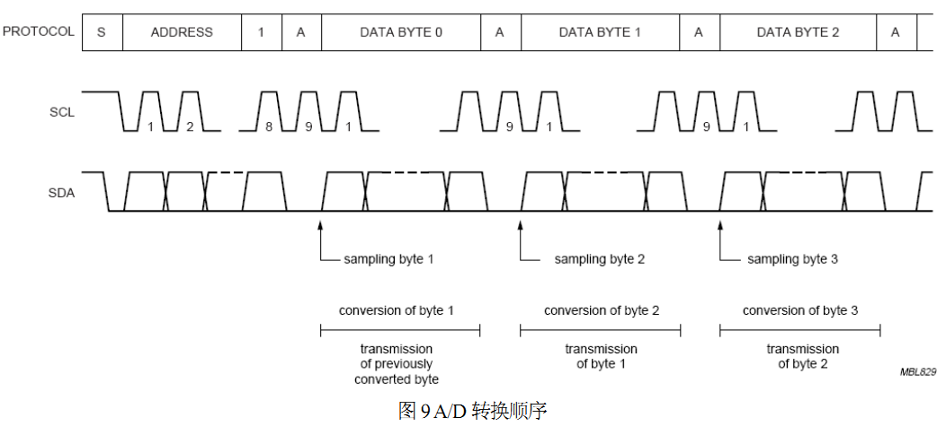
PCF8591的读取
  读取的第一个字节是包含上一次转换结果。将上一个字节读取时，才开始进行这次转换的采样。读取的第二个字节才是这次的转换结果。所以读取转换结果的步骤是：发送转换命令，将上次的结果读走，然后等一会儿，然后读取结果。

Slide 20
PCF8591读取一个字节的程序
/************************************************************
* 函数名 : PCF8591_RcvByte
* 函数功能 : 读取一个转换值
* 输入 :
* 输出 : dat
************************************************************/
unsigned char PCF8591_RcvByte(unsigned char addr)
{ unsigned char dat;
Start_I2c(); //启动总线
I2C_SendByte(addr+1); //发送器件地址
if(ack==0)return(0);
dat=I2C_RcvByte(); //读取数据
Ack_I2c(1); //发送非应答信号
Stop_I2c(); //结束总线
return(dat);
}

Slide 21
PCF8591发送一次转换的程序
/************************************************************
* 函数名 : Pcf8591_DaConversion
* 函数功能 : PCF8591的输出端输出模拟量
* 输入 : addr（器件地址），channel（转换通道），value（转换的数值）
* 输出 : 无
******************* *****************************************/
bit Pcf8591_DaConversion(unsigned char addr,unsigned char channel, unsigned char Val)
{
Start_I2c(); //启动总线
I2C_SendByte(addr); //发送器件地址
if(ack==0)return(0);
I2C_SendByte(0x40|channel); //发送控制字节
if(ack==0)return(0);
I2C_SendByte(Val); //发送DAC的数值
if(ack==0)return(0);
Stop_I2c(); //结束总线
return(1);
}

